Slide 1


Поиск уязвимостей с использованием статического анализа кода
Андрей Карпов
karpov@viva64.com
Евгений Рыжков evg@viva64.com
www.viva64.com

Slide 2
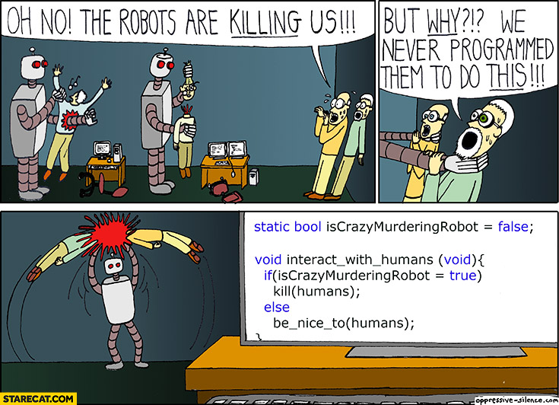
А оно нам нужно?
Уязвимости - это те же самые обыкновенные ошибки.
Зачем их выделять?
Делайте это, если хотите заработать больше денег.

Slide 3

Аналогия
Серверы
Фермы
Кластеры
Хранилища
Скукотища

Slide 4
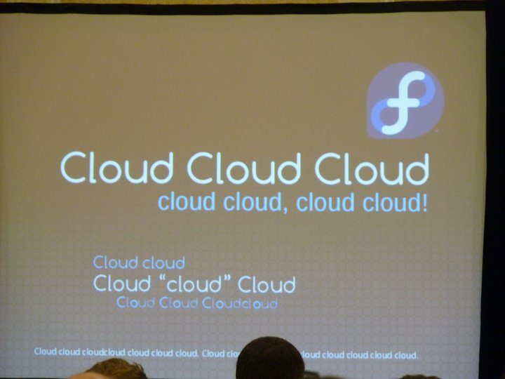
Облака
Модно
Молодёжно
Престижно
Больше
платят

Slide 5
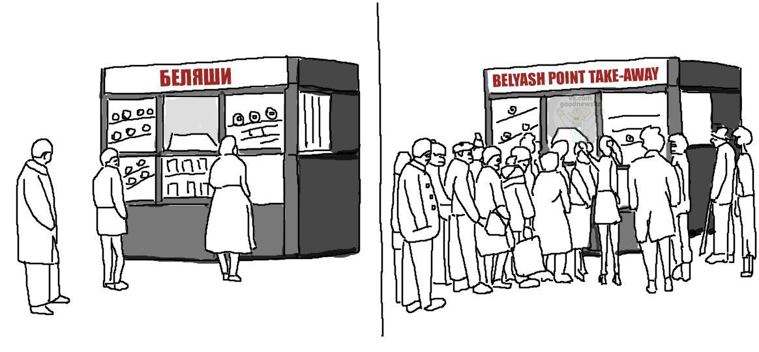
Это и стёб, и не стёб одновременно
Сейчас лучше быть, например, не админом, а
DevOps-специалистом.
Ещё лучше - SecDevOps!

Slide 6

Поговорим, как стать более ценным программистом экспертом по безопасности

Slide 7

Совсем без скучной терминологии обойтись не получится
CWE - Common Weakness Enumeration
CVE - Common Vulnerabilities and Exposures
Взаимосвязь

Slide 8

Милая ошибка
const char *err = strchr(cp, ':')+2;
tor_assert(err);
проект Tor
Проверка, которая ничего не проверяет.
PVS-Studio: V769 The 'strchr(cp, ':')' pointer in the 'strchr(cp, ':') + 2' expression could be nullptr. In such case, resulting value will be senseless and it should not be used. dns.c 163

Slide 9

Уязвимость
char *ptr;
....
ptr = strchr(ptr + 1, '/') + 1;
rw_exit(&sdvp->sdev_contents);
sdev_iter_datasets(dvp, ZFS_IOC_DATASET_LIST_NEXT, ptr);
проект illumos-gate
CVE-2014-9491: The devzvol_readdir function in illumos does not check the return value of a strchr call, which allows remote attackers to cause a denial of service (NULL pointer dereference and panic) via unspecified vectors.
PVS-Studio: V769 The 'strchr(ptr + 1, '/')' pointer in the 'strchr(ptr + 1, '/') + 1' expression could be nullptr. In such case, resulting value will be senseless and it should not be used.

Slide 10

Ошибка (вполне себе кандидат на CVE)
char buffer[1001];
int len;
while ((len = pBIO_read(bio, buffer, 1000)) > 0)
{
buffer[len] = 0;
fprintf(file, buffer);
}
проект WinSCP
PVS-Studio: V618 It's dangerous to call the 'fprintf' function in such a manner, as the line being passed could contain format specification. The example of the safe code: printf("%s", str); asyncsslsocketlayer.cpp 2247

Slide 11
Уязвимость
if (NasConfig.DoDaemon) { /* daemons use syslog */
openlog("nas", LOG_PID, LOG_DAEMON);
syslog(LOG_DEBUG, buf);
closelog();
} else {
errfd = stderr;
проект Network Audio System
CVE-2013-4258: Format string vulnerability in the osLogMsg function in server/os/aulog.c in Network Audio System (NAS) 1.9.3 allows remote attackers to cause a denial of service (crash) and possibly execute arbitrary code via format string specifiers in unspecified vectors, related to syslog.
PVS-Studio: V618 It's dangerous to call the 'syslog' function in such a manner, as the line being passed could contain format specification. The example of the safe code: printf("%s", str);

Slide 12
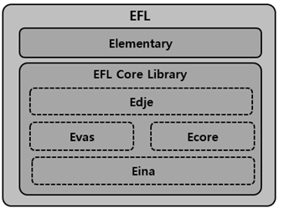
Это не баг, это фича
char *str = malloc(vlen + dlen + 1);
memcpy(str, val, vlen);
memcpy(str + vlen, _dexts[i], dlen);
проект EFL Core Libraries
PVS-Studio: V575 The potential null pointer is passed into 'memcpy' function. Inspect the first argument. main.c 112
В EFL Core Libraries я обнаружил около 700 таких "фич".
По мнению автора Carsten Haitzler, это нормально. Это не ошибки.

Slide 13
Уязвимость
vl->data = calloc(vl->size, sizeof(WORD));
temp_word = SwapWord((BYTE*)d, sizeof(WORD));
memcpy(vl->data, &temp_word, vl->size);
проект Yerase's TNEF Stream Reader
CVE-2017-6298: An issue was discovered in ytnef before 1.9.1. This is related to a patch described as "1 of 9. Null Pointer Deref / calloc return value not checked."
PVS-Studio: V575 The potential null pointer is passed into 'memcpy' function. Inspect the first argument.

Slide 14

Не ошибка, а ерунда какая-то
u8 other = memcmp(requester->frame_rcvd.iaf.sas_addr,
iphy->frame_rcvd.iaf.sas_addr,
sizeof(requester->frame_rcvd.iaf.sas_addr));
if (other == 0) {
....
}
Linux Kernel
PVS-Studio: V642 Saving the 'memcmp' function result inside the 'unsigned char' type variable is inappropriate. The significant bits could be lost breaking the program's logic. host.c 1789

Slide 15

Уязвимость
typedef char my_bool;
my_bool check_scramble(....)
{
....
return memcmp(hash_stage2, hash_stage2_reassured, SHA1_HASH_SIZE);
}
проект MySQL
CVE-2012-2122: sql/password.c in Oracle MySQL 5.1.x before 5.1.63, ...... , when running in certain environments with certain implementations of the memcmp function, allows remote attackers to bypass authentication by repeatedly authenticating with the same incorrect password, which eventually causes a token comparison to succeed due to an improperly-checked return value.
PVS-Studio: V642 Saving the 'memcmp' function result inside the 'char' type variable is inappropriate. The significant bits could be lost breaking the program's logic. password.c

Slide 16
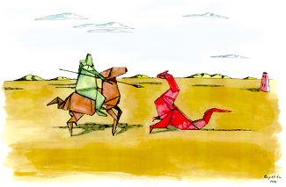
Ошибка
} else {
goto no_match; //ATC
cc = iselCondCode( env, guard );
}
проект Valgrind
V779 Unreachable code detected. It is possible that an error is present. host_arm_isel.c 461

Slide 17

Уязвимость
if ((err = SSLHashSHA1.update(&hashCtx, &serverRandom)) != 0)
goto fail;
if ((err = SSLHashSHA1.update(&hashCtx, &signedParams)) != 0)
goto fail;
goto fail;
if ((err = SSLHashSHA1.final(&hashCtx, &hashOut)) != 0)
goto fail;
проект iOS
CVE-2014-1266: The SSLVerifySignedServerKeyExchange function in libsecurity_ssl/lib/sslKeyExchange.c in the Secure Transport feature in the Data Security component in Apple iOS 6.x ............ does not check the signature in a TLS Server Key Exchange message, which allows man-in-the-middle attackers to spoof SSL servers by (1) using an arbitrary private key for the signing step or (2) omitting the signing step.
V640 The code's operational logic does not correspond with its formatting. The statement is indented to the right, but it is always executed. It is possible that curly brackets are missing.
V779 Unreachable code detected. It is possible that an error is present

Slide 18
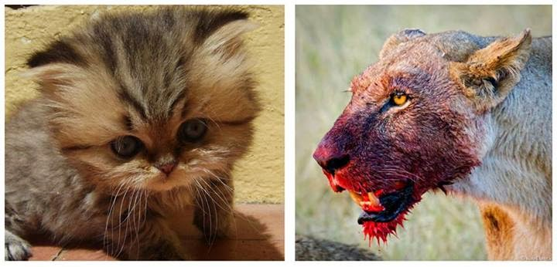
Как видят мир большие боссы
С точки зрения программиста, ошибки почти не отличаются от потенциальных уязвимостей.
Зато они отличаются восприятием у непрограммистов.
Ошибка
Уязвимость

Slide 19
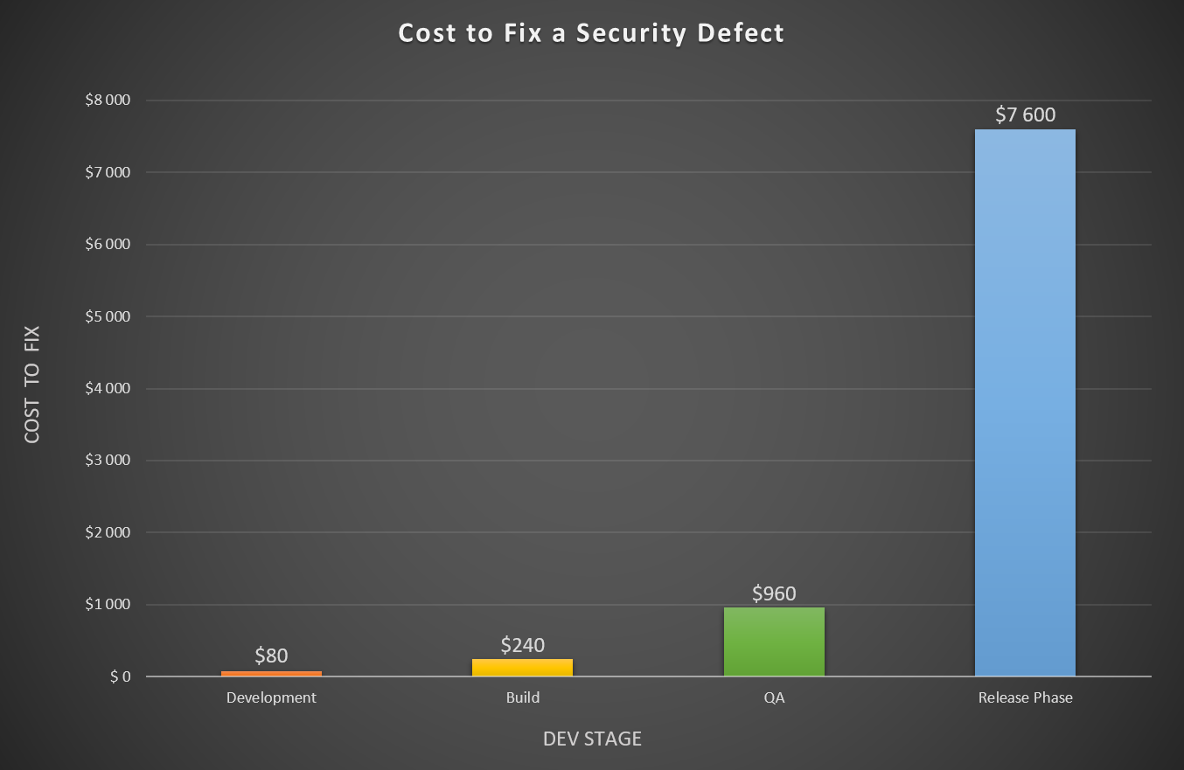
Зря паникуем?
Нет.
В этом есть смысл.
NIST: National Institute of Standards and Technology

Slide 20

Что делать?
Объясните, что если будут такие ошибки, этим смогут воспользоваться так-то и так-то:
  Ненадёжные источники данных
  Отказ в обслуживании
  и т.д.
В общем, те же способы борьбы с ошибками, но используйте другие слова и термины.
Инструменты:
  статические анализаторы
  динамические анализаторы
  анализаторы бинарного кода
  Теперь с помощью Valgrind вы ищете не утечку памяти,
  а отказ в обслуживании!

Slide 21

Наши собственные планы
Вам мы рассказали, как больше денег заработать
А мы сами?
Мы введём в PVS-Studio классификацию ошибок по CWE
Идеально ещё для рекламы пару уязвимостей найти
Кто возьмется найти для нас уязвимость?
Выдаем исследователям бесплатную лицензию

Slide 22

Ответы на вопросы
Андрей Карпов karpov@viva64.com
Евгений Рыжков evg@viva64.com
Сайт PVS-Studio https://www.viva64.com
Twitter @Code_Analysis

